Slide 1
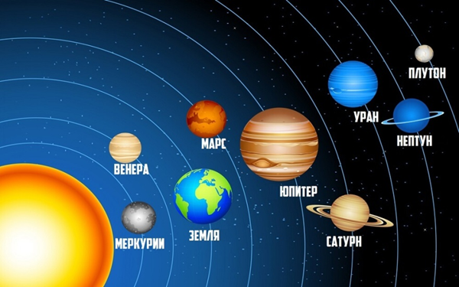
КЛАССНЫЙ ЧАС «ВСЕЛЕННАЯ И ЧЕЛОВЕК»
Дата проведения: 7 апреля 2025 года
Подготовила: Моисеева Татьяна Васильевна Озёрный УКП при ИК-17

Slide 2
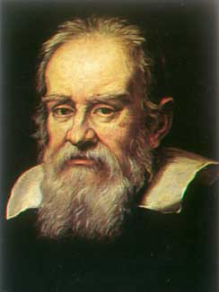
15 февраля 1564 года в Италии родился Галилео Галилей.
Учёный делает открытие, он изобретает телескоп, который позволил наблюдать за жизнью небесных светил.

Slide 3
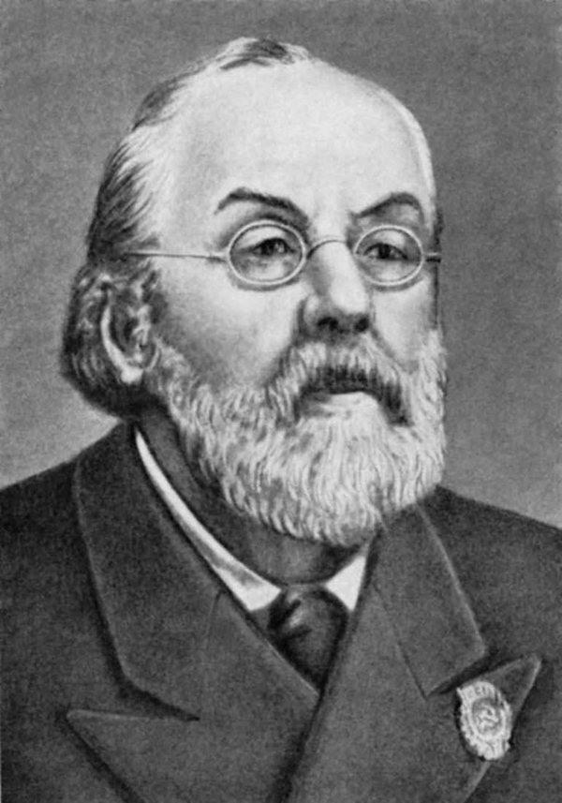
Константин Эдуардович Циолковский
Учёный самоучка, который обосновал идею, что именно ракеты нужно использовать для полётов в космос.

Slide 4
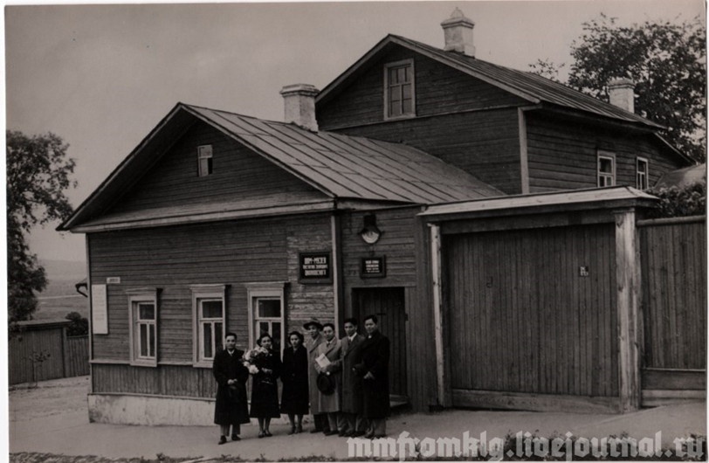

Slide 5
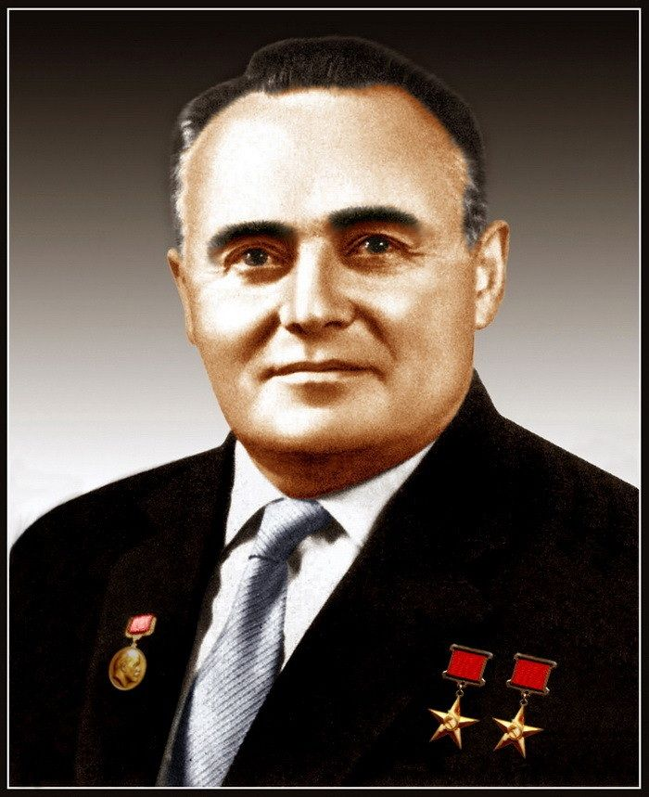
Выдающейся советский ученый и конструктор XX века, академик, основоположник космонавтики, специалист в области ракетостроения и кораблестроения, дважды Герой Социалистического труда, лауреат Ленинской премии, подполковник.
Сергей Павлович Королев

Slide 6
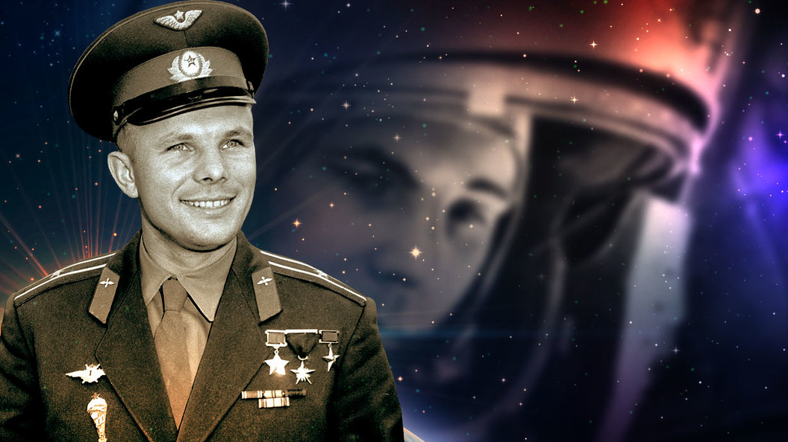
Юрий Алексеевич Гагарин

Slide 7
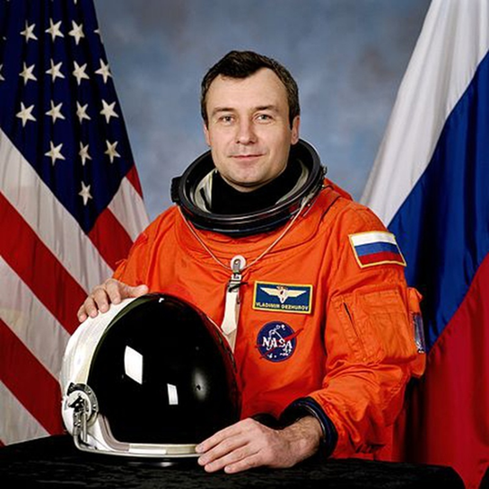
Владимир Николаевич Дежуров

Slide 8
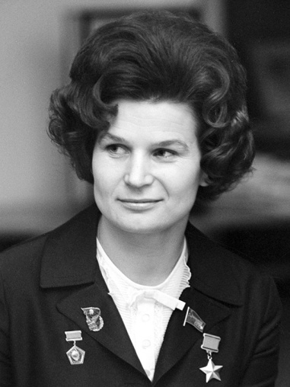
Она является единственной женщиной в России, имеющей звание генерал- майора.
Валентина Терешкова

Slide 9
Послушайте!
Ведь если звезды зажигают –
значит – это кому-нибудь нужно?
Значит – это необходимо,
Чтобы каждый вечер над крышами
загоралась хоть одна звезда?

Slide 10
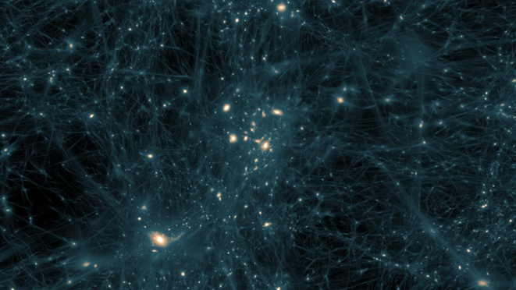
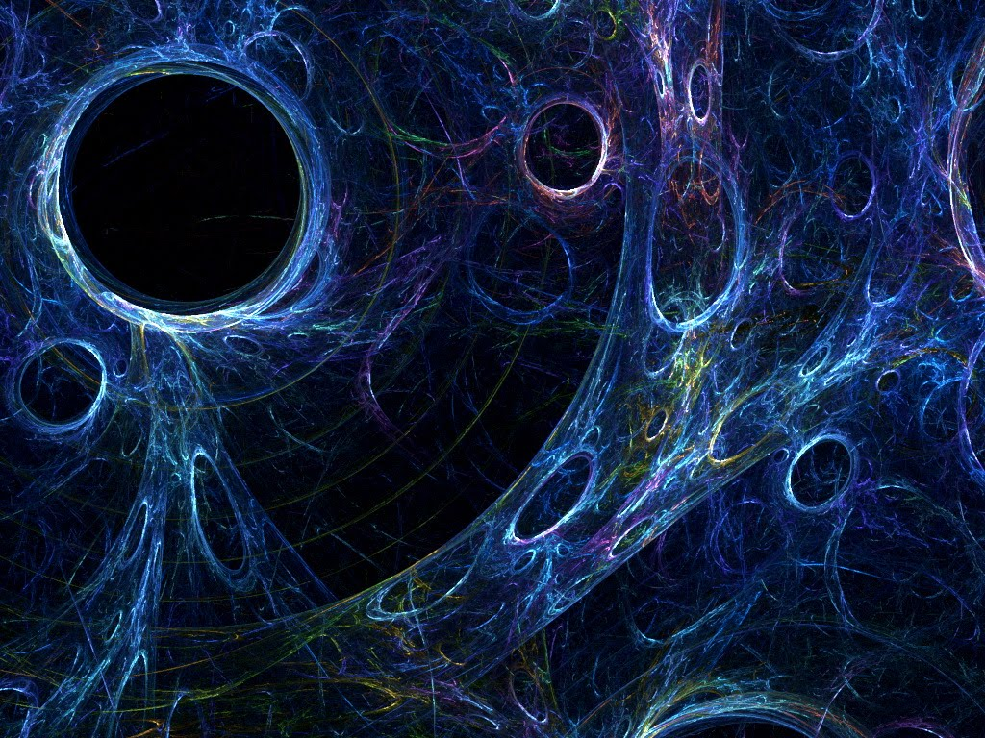

Slide 11
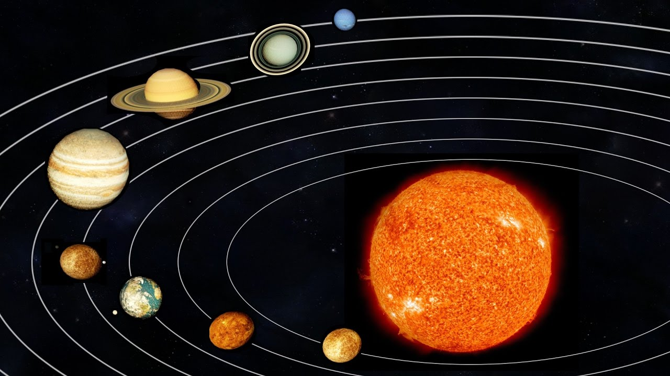
ВИКТОРИНА
1.Из чего состоит наша Солнечная система?

Slide 12
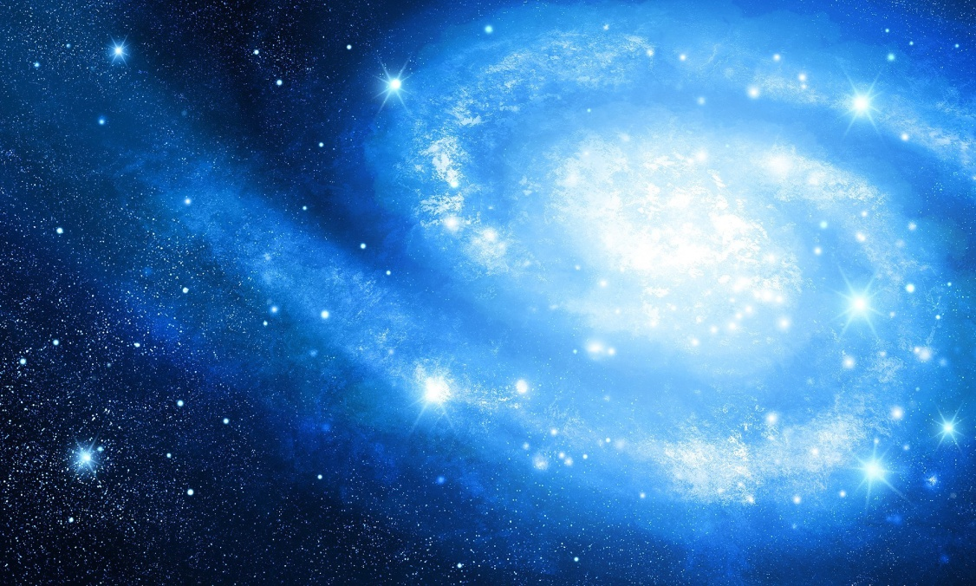
4.В какой Галактике мы живём?

